Slide 1

Les Fous du volant
C
CEPE 21 juin 2021
Soutenance Certificat Data Scientist

Slide 2
TABLE OF CONTENTS (version détaillée, pour nous)
Contexte et problématiques
Problématique 1 : Prédire le niveau de gravité (0 et 1) des personnes accidentées sur la route et identifier les contributeur d’accidents
Problématique 2 : Prédire le nombre d’accidents routiers journalière (time series) Optionnel
Matériel et Méthode
3 Data sources & data preprocessing (nettoyage, recodage…)
Statistique descriptive
Feature engineering
Sélection de variables (corrélation…)
Data transformation: Interaction, Spline…
Modélisation
Comparaison de modèles (tidymodel workflowset & DeepLearning Keras)
Evaluation de performance (Tuning, Metric, prédictions )
Data Visualisation
Interpretable Machine Learning
Interpretable Models (ex logistic)
Model-Agnostic Methods (Partial Dependence Plot and Individual Conditional Expectation)
Resultats
Pespectives
Résultat
A resources slide, where you’ll find links to all the elements used in the template.
Instructions for use.
Final slides with:
The fonts and colors used in the template.
A selection of illustrations. You can also customize and animate them as you wish with the online editor. Visit Stories by Freepik to find more.
More infographic resources, whose size and color can be edited.
Sets of customizable icons of the following themes: general, business, avatar, creative process, education, help & support, medical, nature, performing arts, SEO & marketing, and teamwork
Notes:
https://www.matmut.fr/assurance/auto/conseils/statistiques-accidents-route-profil

Slide 3
CONTEXTE GÉNÉRAL
01
DATA SOURCES & PROBLÉMATIQUES
02
04
FEATURE ENGINEERING & MODÉLISATION
TABLE OF CONTENTS
DATA PRE-PROCESSING STATISTIQUE DESCRIPTIF
03
05
INTERPRETABLE MACHINE LEARNING
DATA VISUALISATION
06
3 sources de données
3 problématiques
Model-Agnostic Methods
07
DISCUSSION ET PESPECTIVES

Slide 4
01
Contexte général

Slide 5
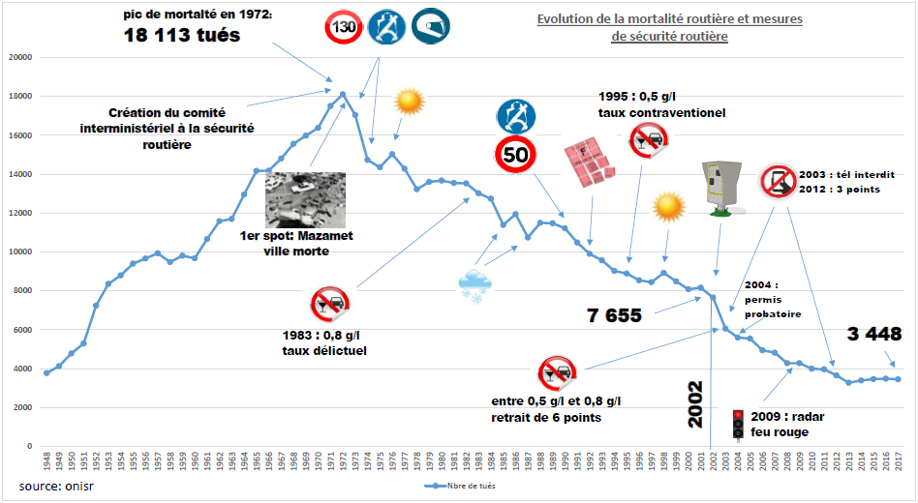
Contexte général (A finaliser)
Mortalité routière, un enjeu sur la durée
Prise de conscience dans les années 70
Mesures sur l’alcoolémie
Mesures sur la vitesse
Permis à points
Notes:
A faire, une introduction en bref
A savoir que pour l’année 2020 le chiffres des tuées sur les routes de métropole s’élève à 2541 (source ONISR)

Slide 6
02
Data sources & problématiques

Slide 7

SOURCE 1
SOURCES des données
Bases de données annuelles des accidents corporels de la circulation routière
Années 2019
La base est réparties en 4 tables:
CARACTERISTIQUES qui décrit les circonstances générales de l’accident ➔ 58 000+ accidents
LIEUX qui décrit le lieu principal de l’accident même si celui-ci s’est déroulé à une intersection ➔ Code communes
VEHICULES qui décrit les véhicules impliqués ➔ 100 000+ véhicules
USAGERS qui décrit les usagers impliqués ➔ 130 000+ usagers
54 Variables, toutes catégorielles sauf l’année de naissance
Données relatives aux comportement usagers et aux véhicules occultées ➔ protection de la vie privée
Exemple des variable
« GRAVITÉ DE BLESSURE DE L'USAGER » ➔ Restreint en données 2019
Notes:
Ces bases occultent néanmoins certaines données spécifiques relatives aux usagers et aux véhicules et à leur comportement dans la mesure où la divulgation de ces données porterait atteinte à la protection de la vie privée des personnes physiques aisément identifiables ou ferait apparaître le comportement de telles personnes alors que la divulgation de ce comportement pourrait leur porter préjudice
Raison de rester qu’en 2019 => L’indicateur « blessé hospitalisé » n’est plus labellisé par l’autorité de la statistique publique depuis 2019

Slide 8

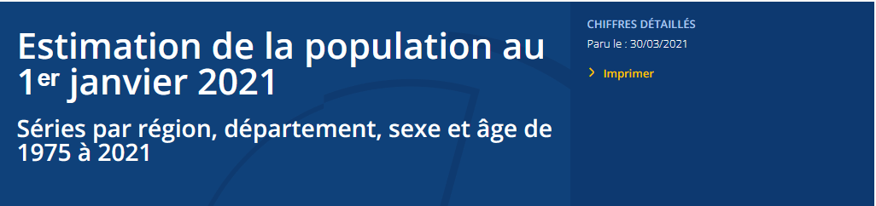
SOURCES des données
Source & Fiabilité :
Insee,
Fiable
MAJ ( 01/01/21 )
Estimation de la population France :
Par Région,
Par Département
Par Sexe
Par âge
Par année
Objectif:
Les territoires ayant une densité de population différente, il était nécessaire de l’intégrer afin de pouvoir les comparer
Structure des données :
Fichier XLS avec 1 onglet par Année
Tableaux à 2 dimensions : Sexe -Age Vs Départements
➔ Retraitement des données en « Tibble »

Slide 9

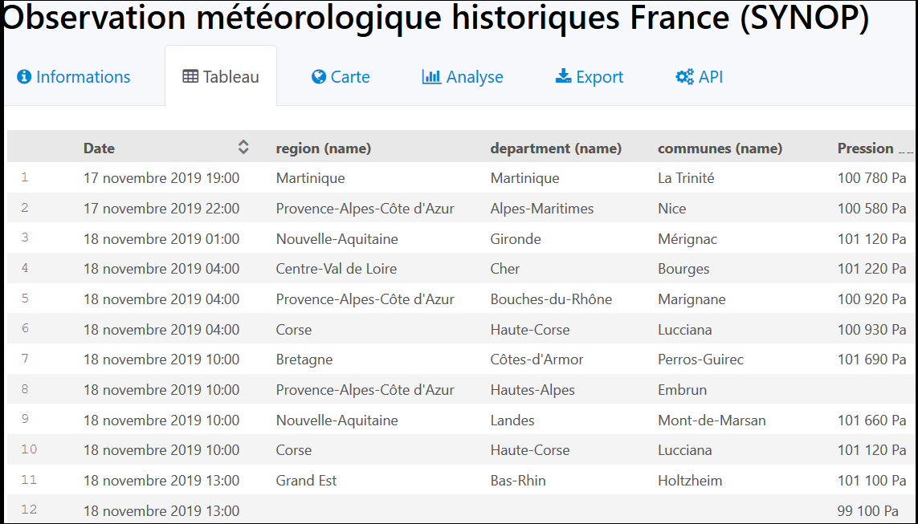
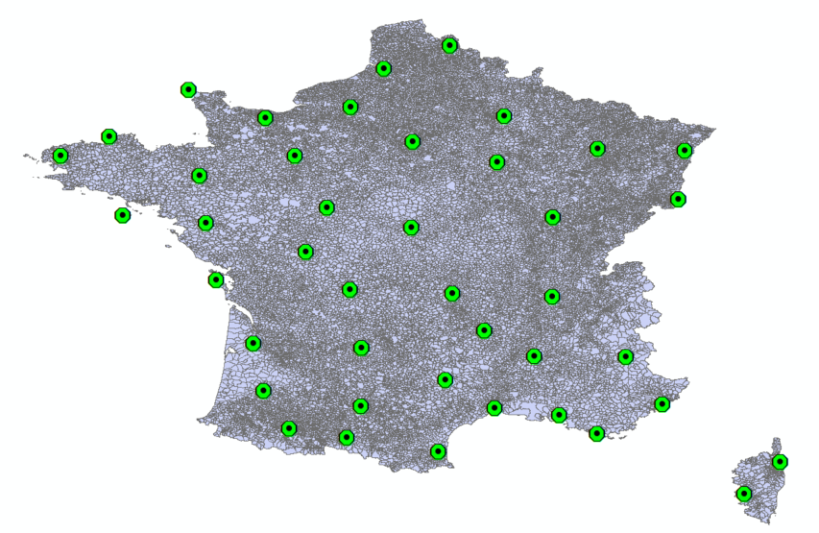

SOURCE 3
SOURCES des données
Observation météorologique historiques France métropole
62 Stations météo (lat, lng)
6-7 relevés par jour par station
Relier les données météo à la commune d’accident
Attribuer a chaque commune une station météo le plus proche a distance vol-oiseau
Trouver la date de l’accident et prendre le relevé de l’heure la plus proche
Fond de carte commune INSEE
Enrichissement de 7 variables quantitative continues
Température, Vitesse vent, Rafales, Humidité, rosée, Precipitations_24H, Variation pression
Notes:
Dans le tableau, chaque ligne est un relevé par une station données. Il y a 6-7 relevés par jour, dans les variables, nous retrouvons Température, Vitesse vent, Rafales, Humidité
Maintenant est de Relier les données météo au lieu d’accident, nous connaissons la commune d’accident :
1- D’abord trouver une fond de carte commune de INSEE (Institut national de l'information géographique)
2- géo localiser les stations météo car nous avons leur long lat
3- attribuer a chaque commune une station météo la plus proche a distance vol-oiseau,
4- Puis trouver la date de l’accident et prendre le relevé de l’heure la plus proche

Slide 10
1st Problématique
Prédire le niveau de gravité de chaque usager impliqués dans un accident corporel
Grave = Tué ou Blessé hospitalisé
Non Grave = Blessé léger ou non blessé

Slide 11
2nd Problématique
Identifier les variables « contributeurs » de prédiction via model-agnostic interpretation methods
Comparaison des variables « contributeurs » de différents départements
=> Préconisations adaptées aux territoires
Notes:
The partial dependence plot (short PDP or PD plot) shows the marginal effect one or two features have on the predicted outcome of a machine learning model

Slide 12
03
Data pre-processing & Statistique Descriptif

Slide 13
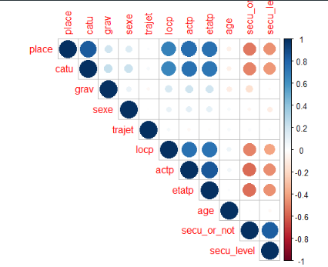
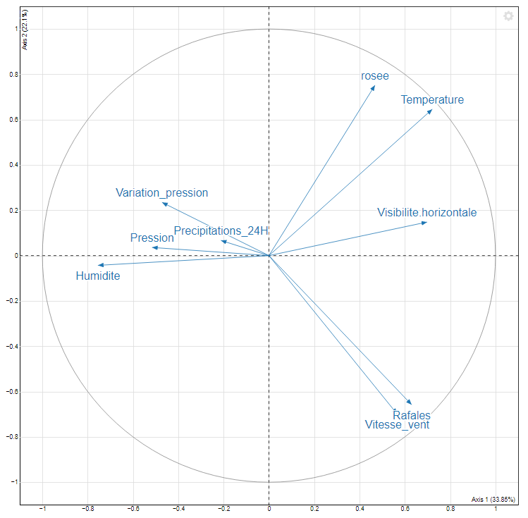
Data pre-processing
Recodage de variables (Ex : Luminosité, Crépuscule et aube…)
Gestion de données manquantes
➔ Suppression de 10 variables peu renseignés
Sélection des variables : Matrices de corrélation et ACP
➔ Suppression de 8 variables corrélés
Création des variables
Niveau de sécurité, âge…
➔ Ajout de 4 nouvelles variables
Table finale:
Une ligne = un usager, avec les caractéristiques de l’accident, du lieu, des véhicules ainsi que la condition météo
➔ Target : gravement blessé ou non
Notes:
Dans notre table finale, une ligne correspond à un usager impliqué dans un accident corporel, parmi les variables, on retrouve les caractéristiques de la personne elle-même

Slide 14
Statistique Descriptif
6 types de fichiers à Agréger sur plusieurs années (2014 – 2019):
Caractéristiques
Usagers
Accidents
Lieux
Population
Méteo
Caractéristiques
Usagers
Accidents
Lieux
Population
Méteo
Caractéristiques
Usagers
Accidents
Lieux
Population
Méteo
Data Management opérations :
Lecture fichiers CSV & XLS
Recodage en facteurs, regroupement en classe (ex age),etc etc
Reformatage des données ( Ex; départ « 06 » dans un fichier , « 6 »dans l’autre
ex2: gravité : 1: indemne, 2 tué,3 hospitalisé,4 blessé léger)
Jointure de Table,
Calcul de ratio diverses

Slide 15
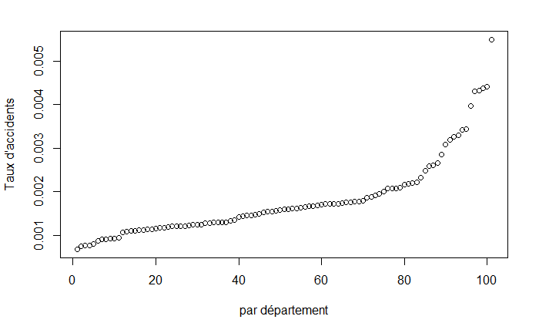
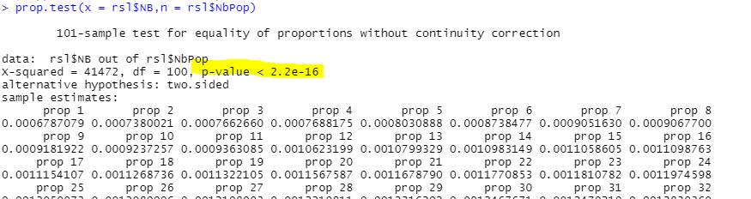
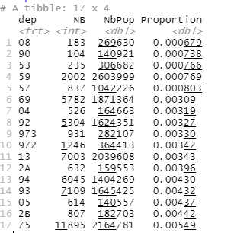
Statistique Descriptif – Taux Accident
2 approches d’exploratoires retenues par l ’équipe :
Une dimension Spatial
Il existe un taux d’accident significativement différent par dép.
Pour la suite de l’étude nous choisirons 2 départements ( limite de temps & puissance calcul)
Une dimension Temporelle Année et Intra-day
Présentée après via l’appli shinny

Slide 16
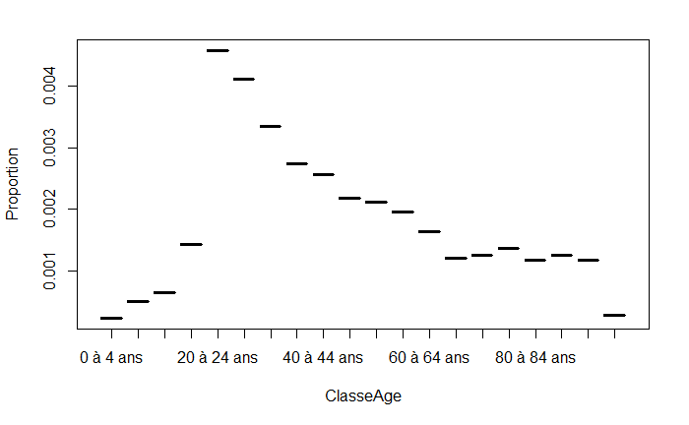
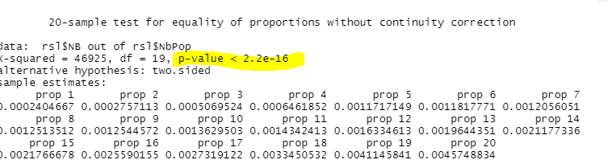
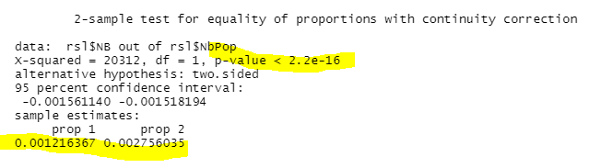
Statistique Descriptif - Taux Accident
Exploration sur la classe d’age:
Il existe un taux d’accident significativement différent en fonction de la classe d'âge.
La partie expérience & comportement semble
influer.
intéressant : la classe d’age [40ans-50ans ]
Exploration sur le Sexe :
Différence significative entre Femmes & Hommes

Slide 17
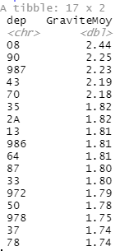
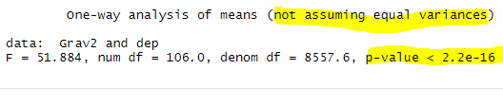
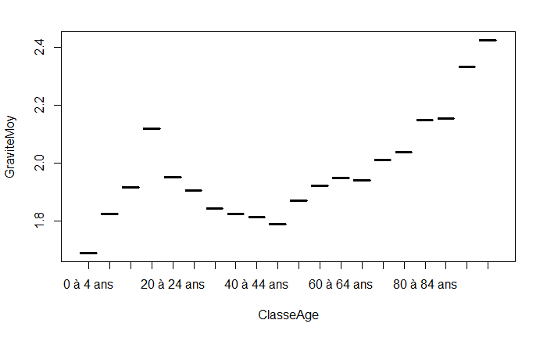
Statistique Descriptif – Gravité Moyenne
Approches d’exploratoires retenues par l ’équipe :
Une dimension Spatial
La gravité moyenne est statistiquement différente
En fonction des départements.
Gravité moyenne par classe d’Age

Slide 18
04
Feature engineering & Modélisation

Slide 19
Training
Validation
Test
(80%)
(20%)
Cross – Validation
Notes:
Le découpage de données est assez classique :
Par la suite nous avons vous présenter tous le travail qu’on fait sur le 80% de données.

Slide 20

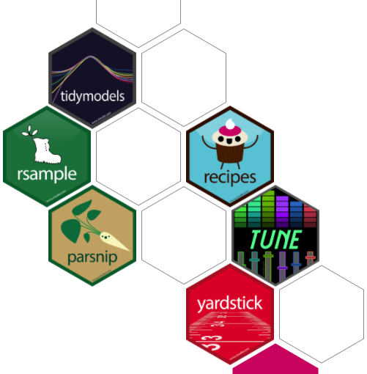
Feature engineering : 5 recipes
Basic
X : 16 variables, 10 catégoriques, 6 continues
Interaction
Variables 2 à 2
Natural Spline Basis Functions
Degree of polynomial spline = 3
Tuning le degree de liberté pour 6 var continues
Spline
Interaction + Spline
Spline with nods
Fonction Spline codé à la main avec de noeuds
Notes:
https://recipes.tidymodels.org/reference/index.html
Pour la 1ere partie de travail de Feature engineering et modélisation, nous avons tenté les workflow de tidymodel
Nous avons préparé 5 recette
3. Dans la recette Spline, nous avons utiliser la Natural Spline Basis Functions intégrée dans tidymodel. Le principe est d’utiliser le tuning pour determiner le degree de liberté. As the degrees of freedom for a natural spline increase, more flexible and complex curves can be generated.
Nous avons choisi de tuning l’ensemble de 6 variables quantitatives dans cette recette.
4. Nous avons combiné la recette interaction avec celle de spline de tidymodel
5. Pour terminer, nous sommes sortie de tidymodel et avons codé à la main la fonction de Spine avec les nœuds, comme vu en cours lors de la première session

Slide 21

Modélisation
Logistic Regression Models
Random Forest Models
Boosted Trees
linear SVM
9 modèles
Tuning les differents paramètres :
trees, tree_depth, epochs…
Grid Search (quadrillage)
polynomial SVM
K-Nearest Neighbor
MARS
Decision Tree
Single Layer Neural Network
Notes:
Au lieu de fixer à priori les valeurs de differents hyperparamètres (comme le nb d’arbre, le profondeur d’arbre, le nombres d’epochs), nous avons choisi également de d’utiliser le tuning afin de trouver les paramètres les plus performants
Plusieurs approches existent, dont la recherche par quadrillage (Grid Search) : une liste de possibilités est établie pour chaque hyperparamètre. Le modèle sera entraîné pour chaque combinaison, son score calculé à chaque fois. La combinaison qui atteint le score le plus élevé sera l’hyperparamètre choisi.
MARS Régression multivariée par spline adaptative

Slide 22
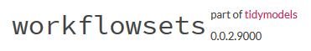
Basic
Interaction ou Spline
Interaction + Spline
Spline with nods
Logistic Regression Models
14 Combinaisons
( 2 recipes x 7 modèles)
13 avec tunning de 20 possiblilités (Grid Search)
(choix de 20 selon la littérature)
261 possibilités
Cross Validation
Random Forest Models
Boosted Trees
Linear SVM
Polynomial SVM
K-Nearest Neighbor
MARS
Decision Tree
Single Layer Neural Network
Notes:
Ensuite, nous avons utiliser le workflowsets proposé par Tidymodel.
Selon le documentation, le workflowset permettent aux utilisateurs de créer et de « fit » facilement un grand nombre de modèles. Ils peuvent créer un ensemble de workflows en croisant toutes les combinaisons (recette, formule et les spécifications de modèles).
Dans notre projet, nous avons pris la recette « basic » et celle d’interaction + spline. En terme de modèle, nous avons pris : …, 2 recipes x 7 modèles ce qui nous donne 14 combinaisons possible.
A part la combinaison Basic + logistique qui n’a pas d’hyper paramètre à calibrer. Toutes les autres combinaisons ont des calibrages à faire via le tuning, soit dans les modèles, soit dans les modèles et recettes en même temps. Pour chaque combinaison, on demande qu’il nous propose 20 possibilités via l’approche « grid search »
Si on fait le calcule, dans ce Tidyworkflowset, 261 possibilités de modèles ont été testés. A la fin, il les classe selon metric choisi
1 + 13*20 = 261 possibilités
En réalité nous avons fait tourner l’ensemble de combinaison recette modèles, c’est juste dans cette présentation nous avons choisi de restreindre le nombre, pour que les tableaux et graphiques soient lisibles.
The goal of workflowsets is to allow users to create and easily fit a large number of models. workflowsets can create a workflow set that holds multiple workflow objects. These objects can be created by crossing all combinations of preprocessors (e.g., formula, recipe, etc) and model specifications. This set can be easier tuned or resampled using a set of simple commands.

Slide 23
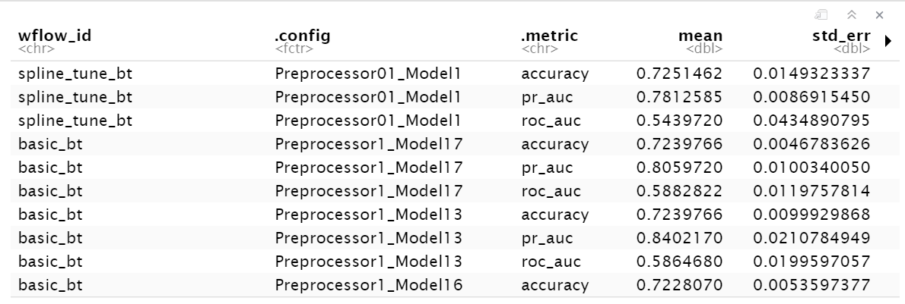
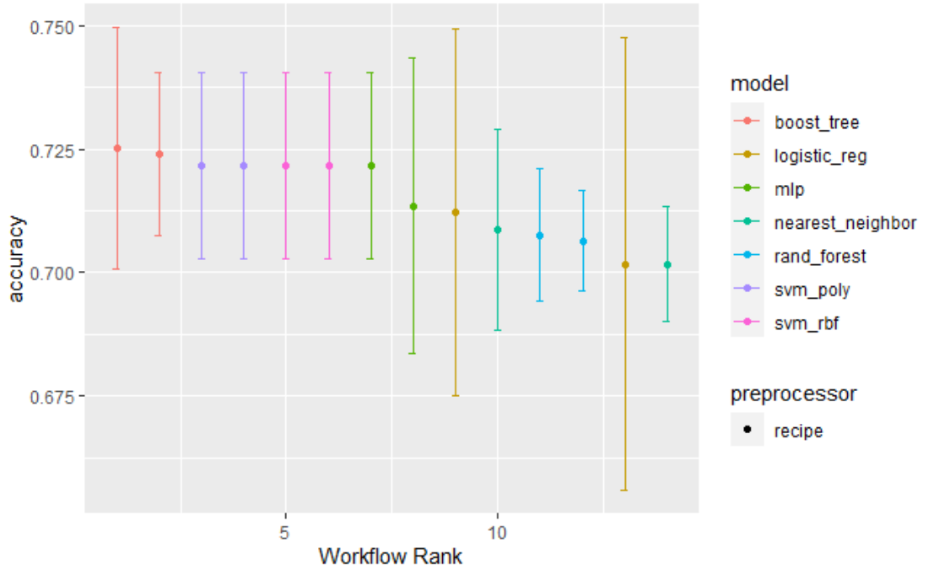
Notes:
Si on compare la performance de modèle selon le metric accuracy, la combinaison recette interaction et spline, et modèle boosting classe en première , avec une accuracy de 0,725

Slide 24
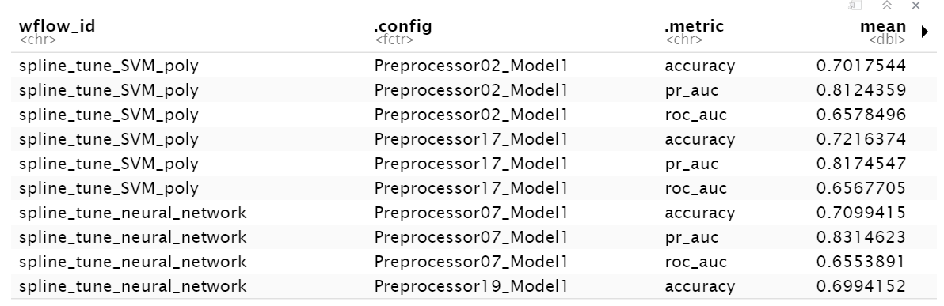
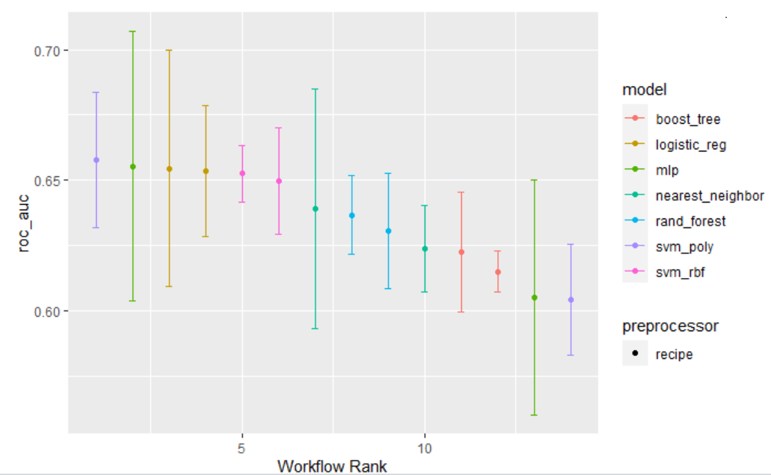
Notes:
Si on compare la performance de modèle selon le metric roc auc, la combinaison recette interaction et spline, et modèle svm polynomial classe en première , avec une valeur auc roc de 0,657

Slide 25
Basic
Interaction
Interaction + Spline
Logistic Regression Models
14 Combinaisons
( 2 recipes x 7 modèles)
13 avec tunning de 20 possiblilités
(choix de 20 selon la littérature)
Cross Validation
Interaction + Spline
Random Forest Models
Boosted Trees
Boosted Trees
Accuracy = 0,725
Linear SVM
Polynomial SVM
Polynomial SVM
K-Nearest Neighbor
Roc AUC = 0,658
MARS
Selon le choix de metric, pas le même « best model »
Decision Tree
Single Layer Neural Network

Slide 26

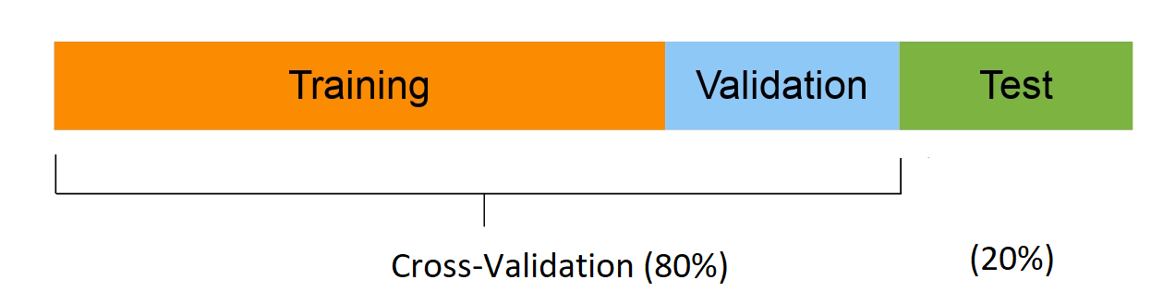
Basic avec toutes les var
44 variables,
34 catégoriques, 8 continues
Cross
Validation
Accuracy = 0,857
Roc AUC = 0,865
Mieux que Boosted Trees ou Polynomial SVM
Deep learning Keras
Prédiction sur le Testset avec modèle Keras
Accuracy = 0,836
Roc AUC = 0,812
Notes:
Au lieu de s’affoler afin de décider à quel métrique faire confiance, on s’est dit qu’on va également voir comment donne le modèle deeplearning via Keras. Keras n’est pas encore implémenté dans tidymodel, donc on a fait a part.
Selon le cours de Martial, pas à peine de sélectionner les variables en amont, pas la peine de faire de l’interaction ni spline, nous avons mis en entrée le formule basic contenant ensemble des variables (sauf celles très peu renseignée). Nous avons codé une CV à la main.
En terme de résultat,
auc [1] 0.8653272 > accuracy [1] 0.8572619 >
avantageux par rapport aux résultats de tidy workflow
Ainsi, nous avons sélectionner le modèle Keras, puis effectuer la prédiction de notre testset avec keras. Ces résultats de prédiction a une accuracy de

Slide 27
05
Interpretable Machine Learning
Identification des variables “contributeurs” de la prédiction de gravité d’accident corporel

Slide 28
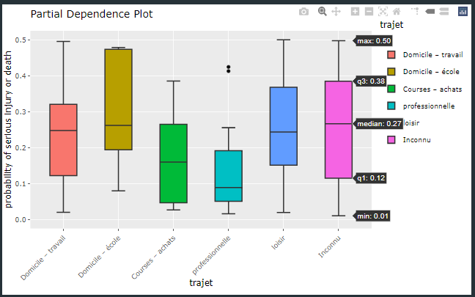
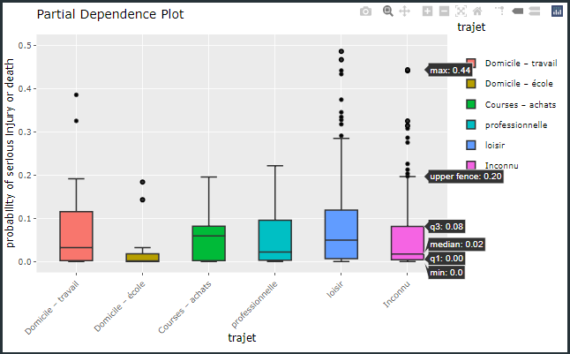
Variables “contributeurs” de la prédiction
Interpretable models : logistic
Model-Agnostic Methods : Partial Dependence Plot (PDP)
montrent la dépendance entre la prédiction cible et les variables Xi
marginalise les valeurs des autres variables
peuvent-être interprétés comme la prédiction attendue en fonction des variables d'entrée d'intérêt
Notes:
montrent la dépendance entre la prédiction cible et les variables d’entrées, en marginalisant les valeurs de toutes les autres variables. Intuitivement, nous pouvons interpréter la dépendance partielle comme la prédiction attendue en fonction des variables d'entrée d'intérêt.
Par exemple, avec le résultats de prédiction sur le bloc de données tests, nous avons pu réaliser ce genre de PDP ( proba de blessement grave selon le type de trajet). Comme notre objectif est de identifier les différentes variables contributeurs de la prédiction selon les différents territoires, afin de donner des préconisation adéquates. Nous avons fait ces analyses par départements puis comparer ces PDP de différentes de département. Il y a onglet dans shinny qui est réservé à cette partie. Patrice vous expliqurai dans la prochaine partie.

Slide 29
06
Data Visualisation
You can enter here the subtitle if you need it
A toi de jouer Patice

Slide 30
07
Discussion et pespectives

Slide 31
Discussion (A compléter)
Limites d’études
Donnée lié aux comportements usagers occultées (alcool, stupéfiant, vitesse…)
Gestion des secours
Dimensionnement des secours suivant les périodes à forts taux accidents
Zonnage des équipes d’intervention suivant les concentration
Gestion des infrastructures
Modification des zones à forts risque
Politique de sécurité routière
Controle des zones dangereuses ou ayant un impact plus important en cas d’accident
Ciblage des classes d'âge en sur-risque
Sensibilisation suivant l’age (adaptations des médias de communication)
Voitures / villes autonomes
Transition et cohabitation voiture autonomes
Notes:
Quelques pistes dans les appels à projets 2021 de l’ONISR.

Slide 32
Proposition (A regarder et compléter)
Territorialiser les campagnes de préventions
Les facteurs contribuant à la probabilité ou la gravite des accidents différent par département.
Nous recommandons d’analyser les contributeurs par départements afin de cibler les messages.
Renforcer l’apprentissage de la conduite
Le taux d’accident pour la tranche d'âge 18-22 ans est important.
Renforcer l’acquisition d’experience + sensibilisation aux comportements à risques.
Sensibiliser les 40-50ans masculins
Malgré l’expérience acquise les taux d’accidents sont plus élévés que pour les >60ans.
Poursuivre les investigations sur cette tranche d’âge (manque de temps, déplacements pro? Trajet domicile –travail ?)
Notes:
Quelques pistes dans les appels à projets 2021 de l’ONISR.

Slide 33
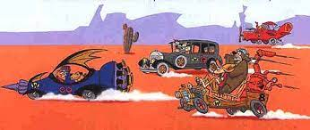
THANKS
Does anyone have any questions?
CREDITS: This presentation was created by Fei, Stephane and Patrice from 20th session of CEPE Data Scientist Certificat
Thanks to all teachers for your pedagogy and have helped us throughout our data struggles
Thanks to you all dear comrades for your sympathy and easygoing atmosphere

